Slide 1
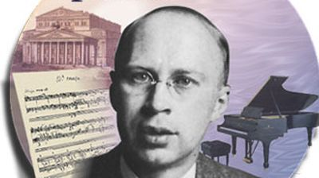
«В каждой
мимолётности
вижу я миры…»
ИИЦ – Научная библиотека представляет виртуальную выставку к 125-летию композитора Сергея Прокофьева

Slide 2
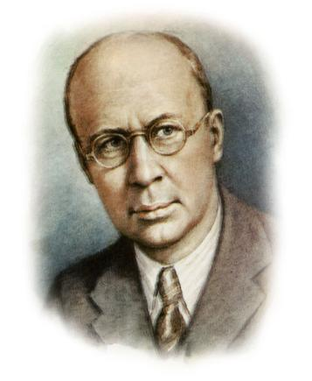
С именем Сергея Прокофьева (1891-1953) связана музыкальная жизнь почти всей первой половины ХХ века. Композитор, известный ныне во всех странах, с боями входил в музыкальный мир и выступал против академической рутины в музыке. В произведениях Прокофьева, новатора неуемной силы и обаятельного русского лирика нового склада, с такой убедительностью воплощалась атмосфера современности, что с годами ширилась среда людей, которым оказывалась близкой и нужной его музыка. Творчество С.С.Прокофьева охватило все жанры музыкального искусства. За сорок пять лет творческой деятельности он написал свыше ста тридцати опусов, в числе которых восемь опер, семь балетов, семь симфонических сюит и вокально-симфонических произведений, пятнадцать сонат и многое другое.

Slide 3
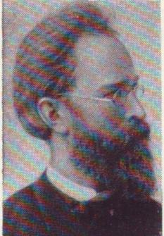
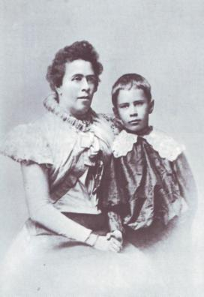
Сергей Прокофьев родился 23 апреля 1891 года в семье агронома, управляющего имением Сонцовка, которое находилось в Екатеринославской губернии (нынешней Донецкой области). Воспитанием и образованием сына занималась мать, так как отец был постоянно занят делами имения. Мария Григорьевна много времени музицированию, постоянно разучивая и исполняя музыку Бетховена, Шопена, Чайковского, Рубинштейна. Учить музыке Сережу не пришлось. Слушая игру матери, он начал сам сочинять небольшие пьески.
Регулярные занятия музыкой начались с семи лет.
Сережа Прокофьев с матерью Марией Григорьевной
С.А.Прокофьев, отец композитора

Slide 4
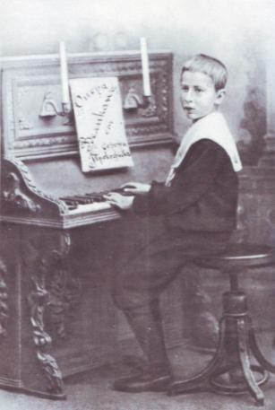
С рукописью оперы «Великан» в возрасте 10 лет.

Slide 5
Девяти лет Сережа играл пьесы Моцарта и легкие сонаты Бетховена. Летом 1902 года в Сонцовку приехал Рейнгольд Глиэр, который в течение летних месяцев сумел привить ребенку композиторские навыки. Осенью 1904 года, блестяще выдержав экзамен, тринадцатилетний Сергей Прокофьев поступил в Петербургскую консерваторию. Мастерству композитора он учился у Римского-Корсакова, Лядова и одновременно овладевал искусством фортепианной игры в классе известной пианистки А.Н.Есиповой.
СЕРГЕЙ
ПРОКОФЬЕВ

Slide 6
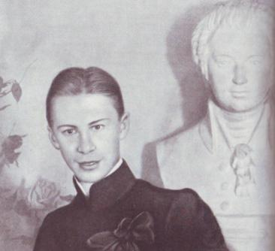
На балу в консерватории около бюста Моцарту, январь 1908 г.
В период учебы появляются оперы, пьесы, фортепианные сонаты, симфонии, песни Прокофьева. Первые наиболее крупные произведения – Первая и Вторая симфонии, Первый концерт для фортепиано с оркестром – исполнялись самим композитором в концертных залах Петербурга.

Slide 7
После окончания консерватории начинается необычайно насыщенная творческая жизнь. Мясковский назвал этот период жизни Прокофьева «вулканически-пламенным». Композитор стремительно завоевывает одно из ведущих мест в музыкальном мире Петербурга и Москвы. Уже в эти юные годы Прокофьев имеет репутацию музыкального хулигана: его музыка отличается дерзостью выразительных средств, «варваризмами». Так Первый фортепианный концерт называли «футбольным» за четкую ритмику, ударные сухие звучания.

Slide 8
В 1914 году Сергей Дягилев заказывает молодому композитору балет «Ала и Лоллий», но написанное заказчика не устраивает. Тем не менее в следующем году Дягилев предлагает написать новый балет – «Сказка про шута, семерых шутов перешутившего». В эти же годы Прокофьев работает над большой первой оперой «Игрок» по Достоевскому (1915). Это произведение явилось своего рода программным выступлением молодого композитора в плане обновления традиционной драматургии и оперных форм.
Не ослабевает внимание композитора к фортепианной музыке. В цикле миниатюр «Мимолетности» (1915-1917) впервые раскрылся лиризм Прокофьева.
С.Прокофьев
ИГРОК

Slide 9
В 1918 году композитор выезжает за рубеж. Официально это гастроли, но они продолжаются до 1933 года; он пишет музыку и концертирует в США, Германии, Франции. На гастролях в Париже он встречается с Дягилевым, который решил поставить «Шута», постановка которого принесла Прокофьеву сенсационный успех, надолго запечатлевшись в памяти парижан как один из самых блестящих дягилевских спектаклей. Завершился этот год премьерой оперы «Любовь к трем апельсинам», состоявшейся в Чикаго 30 декабря 1921 года.

Slide 10
В 1919 году Прокофьев пишет оперу «Любовь к трем апельсинам» по К.Гоцци, Классическую симфонию, Третий фортепианный и Первый скрипичный концерты. Во всех этих произведениях обнаруживается яркий самобытный и дерзкий стиль – стиль музыки нового века, нового поколения. Не удивительно, что старшее поколение музыкантов, как правило, относится к творчеству Прокофьева резко критически.

Slide 11
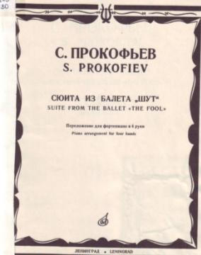
Оба этих произведения имеют много общего. Они строятся по типу комедийно-игрового действия, близкого к народным ярмарочным представлениям. В соответствии с этим и в музыке балета, и оперы преобладают юмористические настроения. Она покоряет упругими ритмами, стремительностью движения. Знаменитый марш из оперы «Любовь к трем апельсинам» обошел все концертные эстрады мира.

Slide 12
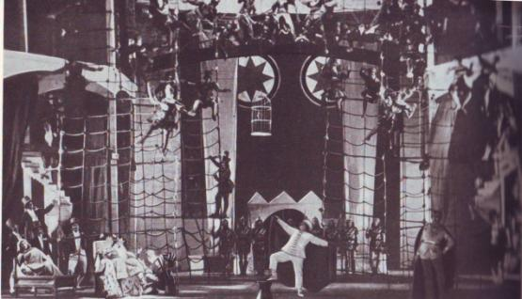
«Это была не только лучшая постановка по сравнению с до сих пор виденным мною. Но к тому же лучшая настолько, что остальные кажутся рядом с нею глубокой провинцией…
Я счастлив, что это случилось в родной стране».
С.Прокофьев.
«Любовь к трем апельсинам» ГАТОБ, Ленинград, 1926 год. Режиссер С.Радлов

Slide 13
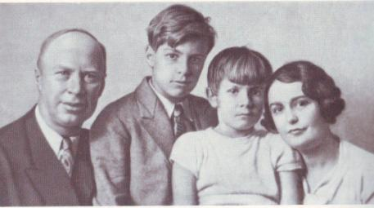
В 1927, 1929 и 1932 годах Прокофьев приезжает с гастролями в СССР, но неизменно возвращается на Запад. Лишь в 1933 году возникает решение постоянно поселиться в Москве – Прокофьеву предложили преподавание в консерватории. Композитор пишет: «Воздух чужбины не идет впрок моему вдохновению, потому что я русский…»
С.Прокофьев с женой Линой Льюбера-Прокофьевой
и сыновьями Святославом
и Олегом.
В июне 1935 года Прокофьев с семьей впервые побывал в Центральном детском театре. Зрелище было захватывающим. И когда художественный руководитель театра Н.И.Сац предложила композитору написать симфоническую сказку, которая могла бы познакомить ребят с музыкальными инструментами, он с радостью согласился и написал сказку «Петя и волк», ставшую очень популярной.

Slide 14
Яркая образность прокофьевской музыки обеспечила ей огромный успех, театр получал много восторженных писем. Тогда же был написан цикл «Детская музыка»
(12 легких пьес для фортепиано), три детские песенки для голоса и фортепиано.

Slide 15
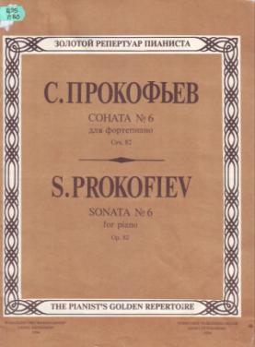

Slide 16
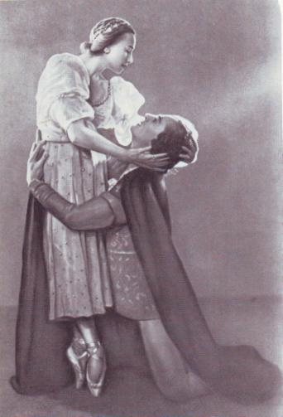
В мае 1935 года Прокофьев завершил первый вариант балета «Ромео и Джульетта» Однако путь балета на сцену был долгим. Поводом к отклонению партитуры послужил счастливый конец балета. Но более глубокие причины скрывались в своеобразии прокофьевской музыки, совсем не похожей на то, к чему привыкли танцоры. Сосредоточив основное внимание на психологической стороне образов, Прокофьев использовал выразительные средства, не свойственные балетной музыке. Балет «Ромео и Джульетта» – хореографическая драма, в которой на первое место выступает не дивертисментное (танцевальное) начало, а развитие образов.
ГАБТ, Москва, 1946. Галина Уланова – Джульетта, Михаил Габович - Ромео

Slide 17
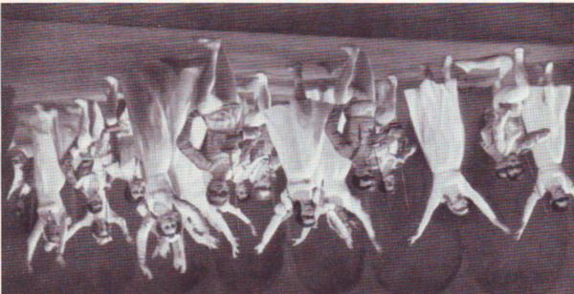
Национальный театр, Прага, 1950г. Балет «Ромео
и Джульетта».
Бал у Капулетти.

Slide 18
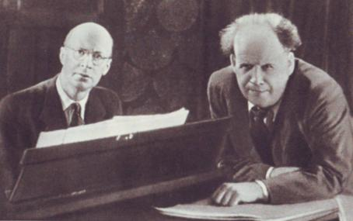
С.С.Прокофьев и С.М.Эйзентшейн в киностудии во время работы, 1943 г.
Вскоре Прокофьев дебютирует в кино. Он пишет музыку к монументальному фильму «Александр Невский» (1939г.) Эта музыка, проникнутая патриотическим пафосом, часто исполнялась в концертах в виде кантат. Это был первый опыт героической темы. Потом была опера «Семен Котко», а в годы Великой Отечественной войны он обращается к роману Л.Толстого «Война и мир» и начинает работу над оперой в сложнейших условиях эвакуации 1941 года. Постоянные переезды, параллельная работа над музыкой к фильму «Иван Грозный», не останавливают работу над оперой, и 16 октября 1944 года «Война и мир» впервые прозвучала в концертном исполнении.

Slide 20
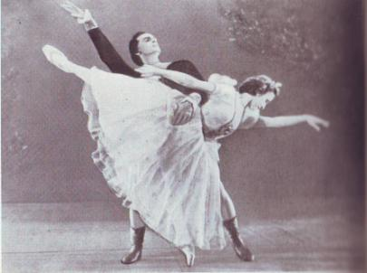
Золушка – Ольга Лепешинская, Принц- Владимир Преображенский
Еще в 1940 году Прокофьевым был задуман балет»Золушка», но завершить его удалось лишь в конце войны. Это одно из самых лиричных творений композитора, отличающееся многоплановостью настроений и душевностью, свойственной музыке позднего Прокофьева. Внутренний мир сказочной героини раскрыт любовно и трогательно. В поэтическом строе сказочных образов в тяжелые военные дни утверждалась вера в торжество добра.

Slide 22
Но и гениальному Прокофьеву не удалось избежать разгромной критики. В 1948 году он был объявлен «формалистом». На закрытом просмотре его новая опера «Повесть о настоящем человеке» получила неблагоприятную оценку. Это подорвало не только его здоровье, но и веру в правильность советской политики в области искусства.
Современные черты гармонии Прокофьева

Slide 23
Но композитор не мог не творить: он переключается на создание балета по сказам Бажова «Каменный цветок». Однако постановка «Каменного цветка» была осуществлена лишь спустя четыре года…

Slide 24
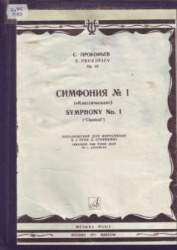
Прокофьев задумал написать для детского радиовещания несложную симфонию. Но в процессе сочинения замысел получил иной поворот – последняя, Седьмая симфония, стала своего рода лирической исповедью композитора, его «лебединой песней», в которой впечатления окружающей жизни, образы, запомнившиеся с детства, сплетались с думами о пройденном пути, мудрым взглядом на будущее.

Slide 25
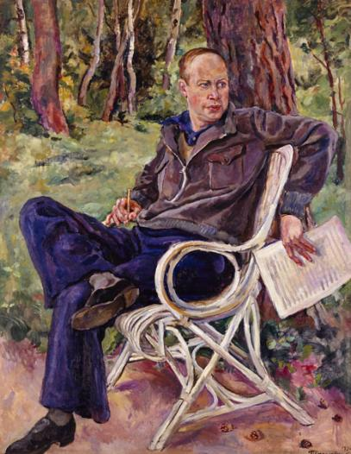
Как-то раз Сергей Прокофьев сравнил творчество со стрельбой по движущимся мишеням: «Только взяв прицел вперед, в завтрашний день, вы не останетесь позади, на уровне вчерашних требований». И он всю жизнь брал «прицел вперед», и, наверно, именно потому все его сочинения —
и написанные в годы творческого подъема, и в годы последней тяжелой болезни, — остались с нами и продолжают нести радость слушателям.

Slide 26
Список использованной литературы
Алексеев, А. Д. Русская фортепианная музыка. Конец XIX - начало XX века [Текст] / А. Д. Алексеев. — М. : Наука, 1969. — 392 с.
Арановский, М. Мелодика С. Прокофьева [Текст] : исслед. очерки / М. Арановский ; Ленингр. гос. ин-т театра, музыки и кинематографии. — Л. : Музыка, 1969. — 232 с.
Блок, В. Виолончельное творчество Прокофьева [Текст] : исслед. / В. Блок. — М. : Музыка, 1973. — 184 с.
Блок, В. Метод творческой работы С. Прокофьева [Текст] : исслед. / В. Блок. — М. : Музыка, 1979. — 143 с.
Блок, В. Музыка Прокофьева для детей [Текст] / В. Блок. — М. : Музыка, 1969. — 80 с.
Боганова, Г. Национально-руссские традиции в музыке С. С. Прокофьева [Текст] / Г. Боганова. — М. : Совет. композитор, 1961. — 164 с.
Василенко, С. Балеты Прокофьева [Текст] / С. Василенко. — М. ; Л. : Музыка, 1965. — 76 с.
Волков, А. "Война и мир" Прокофьева [Текст] : опыт анализа вариантов оперы / А. Волков. — М. : Музыка, 1976. — 135 с.
Гаккель, Л. Фортепианное творчество С. С. Прокофьева [Текст] / Л. Гаккель. — М. : Музгиз, 1960. — 173 с.
Данько, Л. Оперы С. Прокофьева [Текст] / Л. Данько. — Л. : Музгиз, 1963. — 64 с.
Данько, Л. Сергей Сергеевич Прокофьев. 1891 - 1953 [Текст] : крат. очерк жизни и творчество / Л. Данько. — М. ; Л. : Музыка, 1966. — 111 с.
Дельсон, В. Фортепианное творчество и пианизм Прокофьева [Текст] / В. Дельсон. — М. : Совет. композитор, 1973. — 287 с.
Кириллова, Ю. "Любовь к трем апельсинам" С. С. Прокофьева [Текст] / Ю. Кириллова. — М. : Музыка, 1969. — 80 с.
Мартынов, И. Сергей Прокофьев [Текст] : жизнь и творчество / И. Мартынов. — М. : Музыка, 1974. — 560 с.
Морозов, С. А. Прокофьев. — М. : Молодая гвардия, 1967. — 223с.

Slide 27
Нестьев, И. "Александр Невский" Прокофьева [Текст] / И. Нестьев. — М. : Совет. композитор, 1968. — 51 с.
Прокофьев о Прокофьеве [Текст] : ст. и интервью / сост. В. П. Варунц. — М. : Совет. композитор, 1991. — 286 с.
Прокофьев Сергей Сергеевич [Текст] : кн. для школьников / сост. О. Очаковская. — М. : Музыка, 1990. — 160 с.
Прокофьев, С. Война и мир [Ноты] : соч. 91 : опера в 13 карт. по роману Льва Толстого. Т. 1 / С. Прокофьев ; либр. С. Прокофьева и М. Мендельсон-Прокофьевой ; перелож. для пения с фп. Л. Т. Атовмьяна. — Клавир. — М. : Музыка, 1973. — 220 с.
Прокофьев, С. Арии и сцены из опер [Ноты] : для Т в сопровожд. фп. / С. Прокофьев ; сост. А. Кильчевская. — М. : Музыка, 1978. — 60 с.
Прокофьев, С. Борис Годунов. Гамлет [Ноты] : музыка к спектаклям "Борис Годунов" А. Пушкина и "Гамлет" В. Шекспира. — Партитура и клавир. — М. : Совет. композитор, 1973. — 160 с.
Прокофьев, С. Иван Грозный [Ноты] : балет в 2 д. / С. Прокофьев ; либр. Ю. Григоровича ; композиция, музык. ред. и перелож. для фп. М. Чулаки. — Клавир. — М. : Музыка, 1979. — 192 с.
Прокофьев, С. Игрок [Ноты] : соч. 24 : опера в 4 д. и 6 карт.: перелож для пения и фп. / С. Прокофьев ; либр. композитора по одноим. повести Достоевского. — Клавир. — М. : Музыка, 1967. — 348 с.
Прокофьев, С. Избранные вокальные сочинения [Ноты] : для голоса с фп. / С. Прокофьев. — М. : Музыка, 1968. — 92 с.
Прокофьев, С. Избранные романсы и песни [Ноты] : для голоса в сопровожд. фп. / С. Прокофьев. — М. : Музыка, 1987. — 48 с.
Прокофьев, С. Любовь к трем апельсинам [Ноты] : соч. 33 : опера в 4 д., 10 карт. с прологом : перелож. для пения с фп. / С. Прокофьев ; либр. авт. по сказке Карло Гоцци. — Клавир. — М. : Музыка, 1983. — 296 с.
Прокофьев, С. Мимолетности [Ноты] : ор. 22 ( 1925 - 1917 ) : перелож. для скр. и фп. / С. Прокофьев ; перелож. В. Деревянко ; партия скр. под ред. Я. Клесса. — СПб. : Ми, 1993. — 39 с.
Прокофьев, С.. Песни и хоры [Ноты] : из кантат, ораторий и кинофильмов : для голоса или хора с сопровожд. фп. / С. Прокофьев ; сост. Л. Атовмян. — М. : Совет. композитор, 1960. — 100 с.
Прокофьев, С. Петя и волк [Ноты] : симф. сказка : соч. 67 : перелож. для фп. в 4 руки / С. Прокофьев ; перелож. В. Блока ; ред. А. Багатовой и Н. Лукьяновой. — М. : Совет. композитор, 1972. — 89 с.
Прокофьев, С. Популярные пьесы [Ноты] : для фп. / С. Сорокин ; сост. К. Сорокин. — М. : Совет. композитор, 1970. — 83 с.

Slide 28
Прокофьев, С.. Ромео и Джульетта [Ноты] : соч. 64 : балет в 4 д., 9 карт. / С. Прокофьев ; либр. С. Радлова [и др.] ; перелож. для фп. Л. Атовмьяна. — Клавир. — М. : Музыка, 1991. — 168 с.
Прокофьев, С.. Ромео и Джульетта [Ноты] : соч. 75 : десять пьес для фп. / С. Прокофьев. — М. : Музыка, 1966. — 48 с.
Прокофьев, С. Семен Котко [Ноты] : соч. 81 : опера в 5 д. / С. Прокофьев.— Клавир. — М. : Музгиз, 1960. — 376 с.
Прокофьев, С. Сонаты [Ноты] : для фп. / С. Прокофьев. — М. : Музгиз, 1964. — 287 с.
Прокофьев, С. Стальной скок. Блудный сын. На Днепре [Ноты] : одноакт. балеты : перелож. для фп. : клавир / С. Прокофьев. — М. : Музыка, 1971. — 154 с.
Прокофьев, С.. Сюита из балета "Шут" [Ноты] : перелож. для фп. в 4 руки / С. Прокофьев ; перелож. А. Бубельникова. — Л. : Музыка, 1983. — 152 с.
Прокофьев, С. Альбом [Текст] / С. Прокофьев ; под ред. А. Быкова, Т. Соколовой. — М. : Музыка, 1965. — 235 с.
Прокофьев, С. Детство [Текст] / С. Прокофьев : под ред. С. Бодренкова. — / 4-е изд. — М. : Музыка, 1980. — 193 с.
Прокофьев, С. Соната № 6 [Ноты] : для фп. : соч. 82 / С. Прокофьев. — СПб. : Композитор, 1994. — 60 с.
Прокофьев, С.. Александр Невский [Ноты] : кантата для МС, хора и орк. / С. Прокофьев ; сл. В. Луговского, С. Прокофьева ; англ. текст А. Стайгера. — Клавир. — М. : Музыка, 1971. — 88 с.
Прокофьев, С. Золушка : Балет в 3 д.: Соч.87 / С.Прокофьев;— М. : Музыка, 1974. — 167с.
Рогожина, Н. Вокально-симфонические произведения С. Прокофьева [Текст] / Н. Рогожина. — М. ; Л. : Музыка, 1964. — 128 с.
Рогожина, Н. Романсы и песни С. С. Прокофьева [Текст] / Н. Рогожина. — М. : Совет. композитор, 1971. — 198 с.
Савкина, Н. П. Сергей Сергеевич Прокофьев [Текст] / Н. П. Савкина. — М. : Музыка, 1982. — 143 с.
Сорокер, Я. Камерно-инструментальные ансамбли С. Прокофьева [Текст] / Я. Сорокер. — М. : Совет. композитор, 1973. — 104 с.
Тараканов, М.Стиль симфоний Прокофьева [Текст] : исследование / М. Тараканов ; Ин-т истории искусств Мин-ва культуры СССР. — М. : Музыка, 1968. — 432 с.
Холопов, Ю. Современные черты гармонии Прокофьева [Текст] / Ю. Холопов. — М. : Музыка, 1967. — 477 с.
Шлифштейн, С. И. С.С. Прокофьев. Материалы. Документы. Воспоминания [Текст] / сост. С. И. Шлифштейн. — М. : Музгиз, 1956. — 468 с.

